Slide 1
מערכת שידורים לאומית

Slide 2
סיפור המיילדות - חלק א' שמות א' ח-כב
תנ"ך הרחבה: הולך נגד הרוח, כיתות י"א י"ב
המורה: רויטל מימון

Slide 3
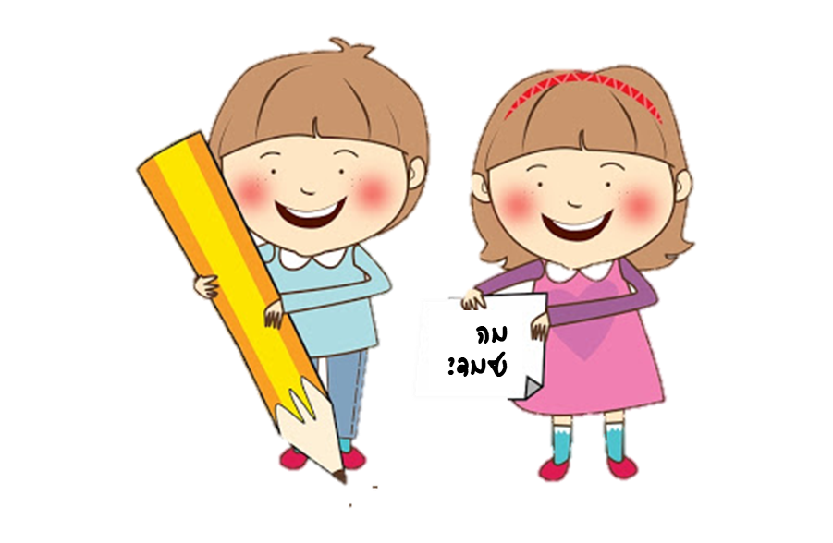
מה נלמד היום?
הרקע לסיפור
התעמולה של פרעה מלך מצרים
ממס עובד לעבדות
הצו להשמדת הזכרים
המיילדות

Slide 4
שאלות למחשבה...
כיצד אנו נוהגים כאשר החוק מתנגש עם אמות המוסר שלנו?
מה נעשה אם צו המנהיג יתנגש עם צו הלב?

Slide 5
הרקע לסיפורנו
פסוקים א-ו

Slide 6
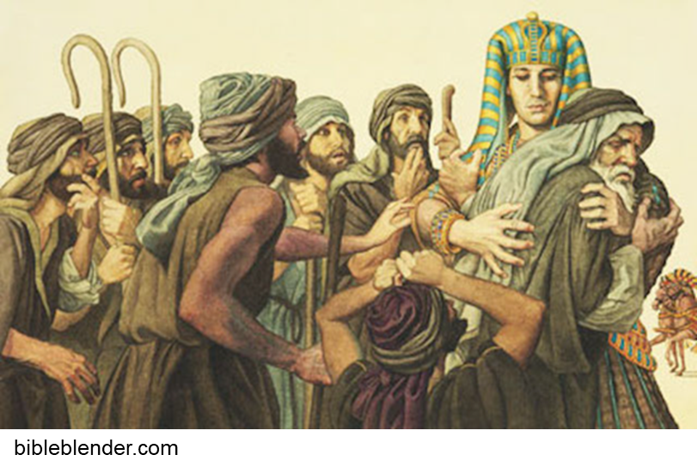
א וְאֵלֶּה, שְׁמוֹת בְּנֵי יִשְׂרָאֵל, הַבָּאִים, מִצְרָיְמָה: אֵת יַעֲקֹב, אִישׁ וּבֵיתוֹ בָּאוּ. ב רְאוּבֵן שִׁמְעוֹן, לֵוִי וִיהוּדָה. ג יִשָּׂשכָר זְבוּלֻן, וּבִנְיָמִן. ד דָּן וְנַפְתָּלִי, גָּד וְאָשֵׁר. ה וַיְהִי, כָּל-נֶפֶשׁ יֹצְאֵי יֶרֶךְ-יַעֲקֹב--שִׁבְעִים נָפֶשׁ; וְיוֹסֵף, הָיָה בְמִצְרָיִם. ו וַיָּמָת יוֹסֵף וְכָל-אֶחָיו, וְכֹל הַדּוֹר הַהוּא. ז וּבְנֵי יִשְׂרָאֵל, פָּרוּ וַיִּשְׁרְצוּ וַיִּרְבּוּ וַיַּעַצְמוּ--בִּמְאֹד מְאֹד; וַתִּמָּלֵא הָאָרֶץ, אֹתָם.

Slide 7
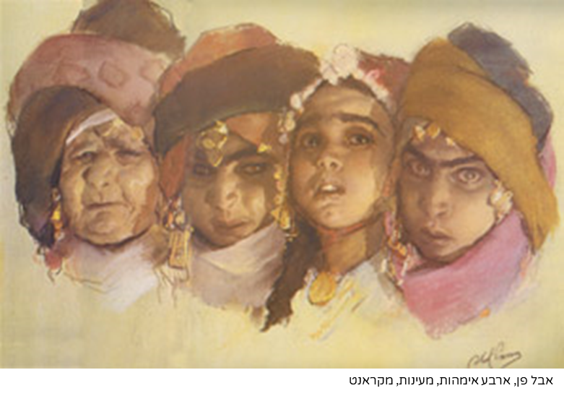
ז וּבְנֵי יִשְׂרָאֵל, פָּרוּ וַיִּשְׁרְצוּ וַיִּרְבּוּ וַיַּעַצְמוּ--בִּמְאֹד מְאֹד; וַתִּמָּלֵא הָאָרֶץ, אֹתָם.
סיפורי אבותיו של עם ישראל הוא רצף של נשים עקרות שנפקדו. ספר שמות נפתח בפוריות יתר של העם

Slide 8
התעמולה של פרעה
פסוקים ח-י

Slide 9
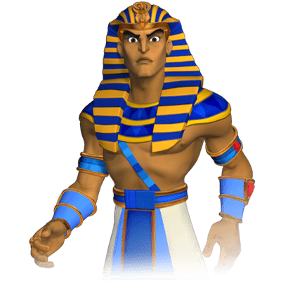
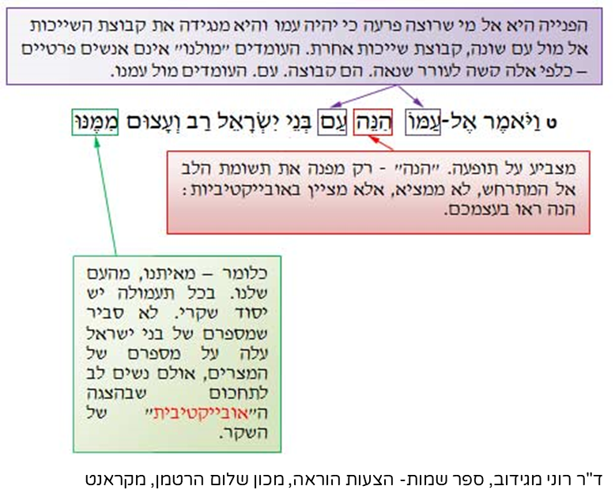
לֹא-יָדַע, אֶת-יוֹסֵף
ח וַיָּקָם מֶלֶךְ-חָדָשׁ, עַל-מִצְרָיִם, אֲשֶׁר לֹא-יָדַע, אֶת-יוֹסֵף. ט וַיֹּאמֶר, אֶל-עַמּוֹ: הִנֵּה, עַם בְּנֵי יִשְׂרָאֵל--רַב וְעָצוּם, מִמֶּנּוּ. י הָבָה נִתְחַכְּמָה, לוֹ: פֶּן-יִרְבֶּה, וְהָיָה כִּי-תִקְרֶאנָה מִלְחָמָה וְנוֹסַף גַּם-הוּא עַל-שֹׂנְאֵינוּ, וְנִלְחַם-בָּנוּ, וְעָלָה מִן-הָאָרֶץ

Slide 10
הָבָה נִתְחַכְּמָה, לוֹ
פסוקים יא-טז

Slide 11
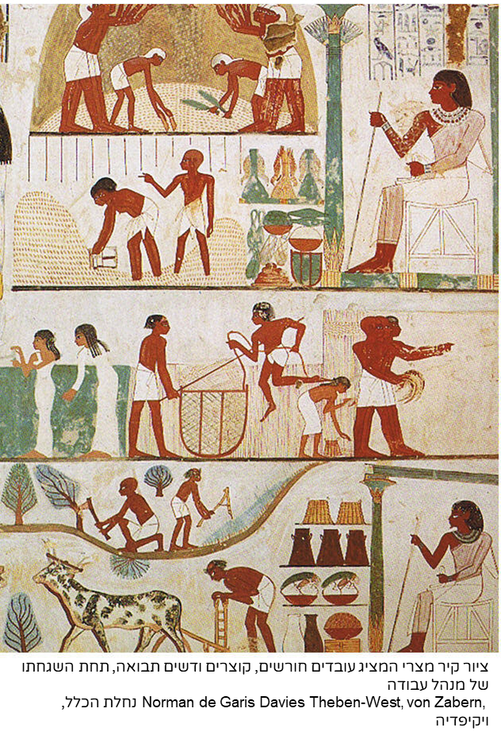
ממס עובד לעבדות
יא וַיָּשִׂימוּ עָלָיו שָׂרֵי מִסִּים, לְמַעַן עַנֹּתוֹ בְּסִבְלֹתָם; וַיִּבֶן עָרֵי מִסְכְּנוֹת, לְפַרְעֹה--אֶת-פִּתֹם, וְאֶת-רַעַמְסֵס. יב וְכַאֲשֶׁר יְעַנּוּ אֹתוֹ, כֵּן יִרְבֶּה וְכֵן יִפְרֹץ; וַיָּקֻצוּ, מִפְּנֵי בְּנֵי יִשְׂרָאֵל. יג וַיַּעֲבִדוּ מִצְרַיִם אֶת-בְּנֵי יִשְׂרָאֵל, בְּפָרֶךְ. יד וַיְמָרְרוּ אֶת-חַיֵּיהֶם בַּעֲבֹדָה קָשָׁה, בְּחֹמֶר וּבִלְבֵנִים, וּבְכָל-עֲבֹדָה, בַּשָּׂדֶה--אֵת, כָּל-עֲבֹדָתָם, אֲשֶׁר-עָבְדוּ בָהֶם, בְּפָרֶךְ.
יא וַיּוֹשֵׁב יוֹסֵף, אֶת-אָבִיו וְאֶת-אֶחָיו, וַיִּתֵּן לָהֶם אֲחֻזָּה בְּאֶרֶץ מִצְרַיִם, בְּמֵיטַב הָאָרֶץ בְּאֶרֶץ רַעְמְסֵס--כַּאֲשֶׁר, צִוָּה פַרְעֹה. יב וַיְכַלְכֵּל יוֹסֵף אֶת-אָבִיו וְאֶת-אֶחָיו, וְאֵת כָּל-בֵּית אָבִיו--לֶחֶם, לְפִי הַטָּף. יג וְלֶחֶם אֵין בְּכָל-הָאָרֶץ, כִּי-כָבֵד הָרָעָב מְאֹד... יד וַיְלַקֵּט יוֹסֵף, אֶת-כָּל-הַכֶּסֶף הַנִּמְצָא בְאֶרֶץ-מִצְרַיִם...וַיָּבֵא יוֹסֵף אֶת-הַכֶּסֶף, בֵּיתָה פַרְעֹה. טו וַיִּתֹּם הַכֶּסֶף, מֵאֶרֶץ מִצְרַיִם וּמֵאֶרֶץ כְּנַעַן, וַיָּבֹאוּ כָל-מִצְרַיִם אֶל-יוֹסֵף לֵאמֹר הָבָה-לָּנוּ לֶחֶם, וְלָמָּה נָמוּת נֶגְדֶּךָ: כִּי אָפֵס, כָּסֶף... כ וַיִּקֶן יוֹסֵף אֶת-כָּל-אַדְמַת מִצְרַיִם, לְפַרְעֹה, כִּי-מָכְרוּ מִצְרַיִם אִישׁ שָׂדֵהוּ, כִּי-חָזַק עֲלֵהֶם הָרָעָב; וַתְּהִי הָאָרֶץ, לְפַרְעֹה... כב רַק אַדְמַת הַכֹּהֲנִים, לֹא קָנָה

Slide 12
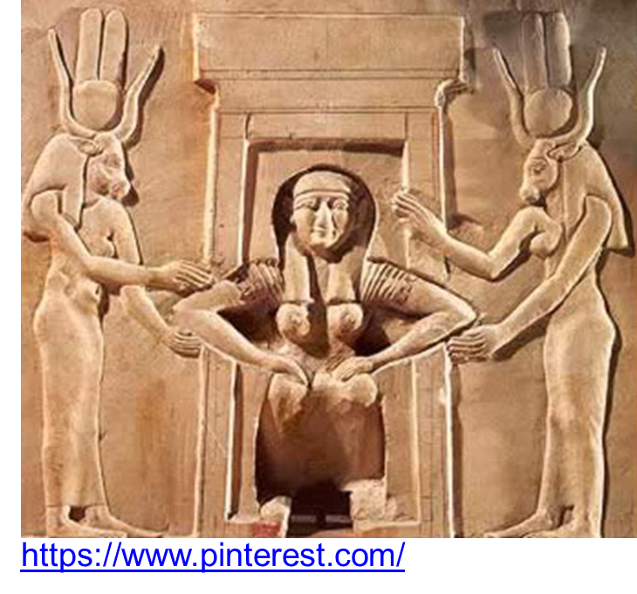
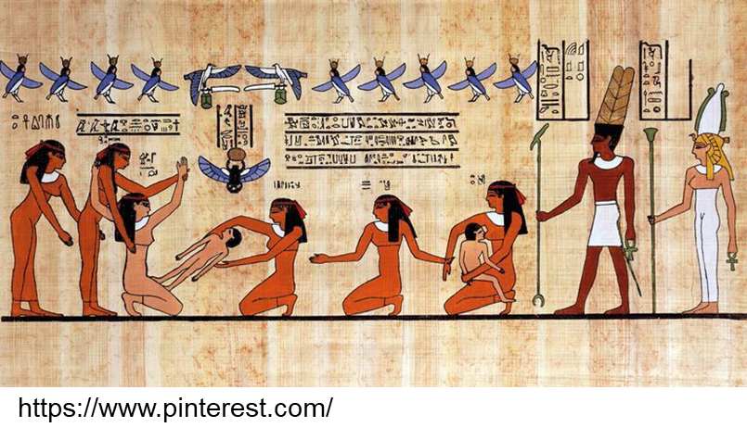
הפנייה למיילדות
טו וַיֹּאמֶר מֶלֶךְ מִצְרַיִם, לַמְיַלְּדֹת הָעִבְרִיֹּת, אֲשֶׁר שֵׁם הָאַחַת שִׁפְרָה, וְשֵׁם הַשֵּׁנִית פּוּעָה. טז וַיֹּאמֶר, בְּיַלֶּדְכֶן אֶת-הָעִבְרִיּוֹת, וּרְאִיתֶן, עַל-הָאָבְנָיִם: אִם-בֵּן הוּא וַהֲמִתֶּן אֹתוֹ, וְאִם-בַּת הִוא וָחָיָה.

Slide 13
משימת סיכום:
תארו את הדילמה בה נתונות המיילדות.
מה אתם הייתם עושים אם הייתם נתונים בדילמה מעין זו?
נסו להיזכר באירועים בהיסטוריה שהעמידו חלק מהאנשים מדילמה דומה
*מילות השיר צוטטו מאתר ויקיטקסט

Slide 14
סיפור המיילדות - חלק ב' שמות א' ח-כב

Slide 15
מה נלמד בחלק זה?
הדילמה של המיילדות
הפעולה שהן נוקטות
הגמול האלוהי
המיילדות מצריות או עבריות?
חסידי אומות עולם

Slide 16
הדילמה של המיילדות
יעקב ליוור כתב:"השקפה מיוחדת על המלכות היתה במצרים. למן ראשית ידיעותינו על תולדות מצרים נחשבת שם המלכות כיסוד המרכזי של סדר הבריאה וכמהות אלוהית. המלך הוא אל ממש ובתעודות רבות נקרא מלך מצרים בפשטות אל..."
ואולי יש אפשרות שלישית
להתנגד לצו המלך
לקיים את צו המלך
מוות בטוח
קושי מוסרי מצפוני

Slide 17
פתרון הדילמה:
יז וַתִּירֶאןָ הַמְיַלְּדֹת, אֶת-הָאֱלֹהִים, וְלֹא עָשׂוּ, כַּאֲשֶׁר דִּבֶּר אֲלֵיהֶן מֶלֶךְ מִצְרָיִם; וַתְּחַיֶּיןָ, אֶת-הַיְלָדִים.
יראת אלוהים משמעה התעוררות המצפון, התנהגות מוסרית והומנית
בראשית כ':י-יא: "ויאמר אבימלך אל אברהם: מה ראית, כי עשית את הדבר הזה? ויאמר אברהם, כי אמרתי רק אין יראת אלֹהים במקום הזה והרגוני על-דבר אשתי".
בראשית מ"ב:יז- יט: "ויאמר אלֵהם יוסף ביום השלישי, זאת עשו וחיו, את האלֹהים אני ירא. אם כנים אתם, אחיכם אחד יאסר בבית משמרכם ואתם לכו הביאו שבר רַעֲבוֹן בתיכם

Slide 18
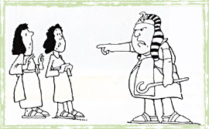
אבל... מה אומרים לפרעה, למלך שנחשב לאל?
יח וַיִּקְרָא מֶלֶךְ-מִצְרַיִם, לַמְיַלְּדֹת, וַיֹּאמֶר לָהֶן, מַדּוּעַ עֲשִׂיתֶן הַדָּבָר הַזֶּה; וַתְּחַיֶּיןָ, אֶת-הַיְלָדִים. יט וַתֹּאמַרְןָ הַמְיַלְּדֹת אֶל-פַּרְעֹה, כִּי לֹא כַנָּשִׁים הַמִּצְרִיֹּת הָעִבְרִיֹּת: כִּי-חָיוֹת הֵנָּה, בְּטֶרֶם תָּבוֹא אֲלֵהֶן הַמְיַלֶּדֶת וְיָלָדוּ.
המיילדות מצד אחד לא מסוגלות לבצע את הצו...
מצד שני הן יודעות שהפרה של צו של פרעה תעלה להן בחייהן.
מה הן עושות?
מתחכמות

Slide 19
הגמול האלוהי:
טז וַיֹּאמֶר, בְּיַלֶּדְכֶן אֶת-הָעִבְרִיּוֹת, וּרְאִיתֶן, עַל-הָאָבְנָיִם: אִם-בֵּן הוּא וַהֲמִתֶּן אֹתוֹ, וְאִם-בַּת הִוא וָחָיָה. יז וַתִּירֶאןָ הַמְיַלְּדֹת, אֶת-הָאֱלֹהִים, וְלֹא עָשׂוּ, כַּאֲשֶׁר דִּבֶּר אֲלֵיהֶן מֶלֶךְ מִצְרָיִם; וַתְּחַיֶּיןָ, אֶת-הַיְלָדִים. יח וַיִּקְרָא מֶלֶךְ-מִצְרַיִם, לַמְיַלְּדֹת, וַיֹּאמֶר לָהֶן, מַדּוּעַ עֲשִׂיתֶן הַדָּבָר הַזֶּה; וַתְּחַיֶּיןָ, אֶת-הַיְלָדִים. יט וַתֹּאמַרְןָ הַמְיַלְּדֹת אֶל-פַּרְעֹה, כִּי לֹא כַנָּשִׁים הַמִּצְרִיֹּת הָעִבְרִיֹּת: כִּי-חָיוֹת הֵנָּה, בְּטֶרֶם תָּבוֹא אֲלֵהֶן הַמְיַלֶּדֶת וְיָלָדוּ. כ וַיֵּיטֶב אֱלֹהִים, לַמְיַלְּדֹת; וַיִּרֶב הָעָם וַיַּעַצְמוּ, מְאֹד. כא וַיְהִי, כִּי-יָרְאוּ הַמְיַלְּדֹת אֶת-הָאֱלֹהִים; וַיַּעַשׂ לָהֶם, בָּתִּים.
לפי העיקרון של
מידה כנגד מידה

Slide 20
משפחת אולמה

Slide 21
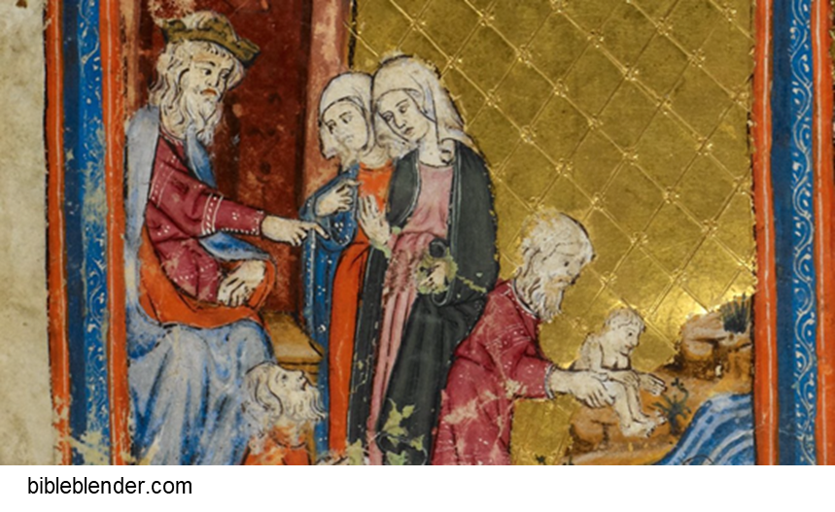
לַמְיַלְּדֹת הָעִבְרִיֹּת - המיילדות היו מצריות או עבריות?
אפשרות 1: הן עבריות, מבני ישראל
אפשרות 2: הן מצריות שמיילדות את העבריות "של העבריות".
באיזה סטטוס היינו מערכים אותן יותר?

Slide 22
נסכם בדבריה של נחמה לייבובוץ:
בכל המקומות אשר בהם הנכרי ישובח, על כי יש בלבו יראת אלהים או יגונה על כי איננה בו, בכל אותם מקומות "יראת אלהים" מתבטאת בהתנגדות אל בן עם אחר, אל בן המיעוט. כי יחס זה אל הזר, אל חסר הכוח ונטול החסות, הוא הוא אבן הבוחן – אם יש יראת אלהים בלב או אין. לכן גם בגלל הביטוי הזה "ותיראנה המיילדות את האלהים" נראה, שעדיף הפירוש האומר: מצריות היו.
יש לתת את הדעת על כך שהתורה מראה לנו בתוך ים של רשע ועריצות – ודווקא בסמוך לפסוק יג המראה את מצרים (הממלכה והעם) ברשעותם – כיצד יכול הפרט לעמוד נגד הרשעות, להתקומם לפקודה, לא לציית לה, ולא לגול מעל עצמו את אשמת הרצח באמרו: קיבלתי פקודה מאת מלכי. ואין צדיקות או רשעות תוצאה של השתייכות לאומית או גזעית, וכשם שיצאו רות ונעמה ממואב ומעמון, כן היו שתי צדקניות אלה ממצרים.

Slide 23
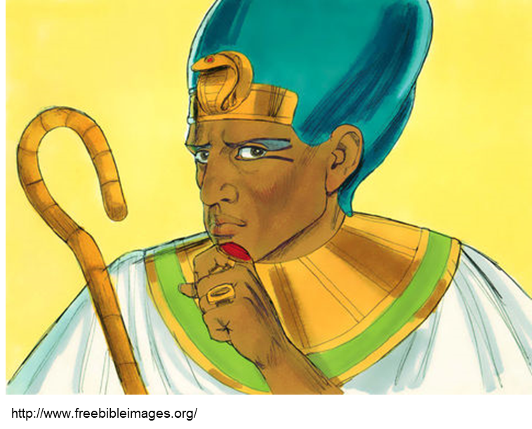
ומה עושה פרעה? עובר להשמדה גלויה:
כב וַיְצַו פַּרְעֹה, לְכָל-עַמּוֹ לֵאמֹר: כָּל-הַבֵּן הַיִּלּוֹד, הַיְאֹרָה תַּשְׁלִיכֻהוּ, וְכָל-הַבַּת, ְּחַיּוּן.
ועל רקע הצו הזה נולד משה

Slide 24
משימת סיכום:
כתבה ד"ר לאה מזור: על פניו נראית החוליה הזאת תמוהה. מה צורך בה אם כל כולה מזימה סמויה שמעולם לא בוצעה וממילא לא השפיעה על מהלך המאורעות? הרי אף יולדת לא נפגעה כתוצאה ממנה, אף תינוק לא נגרע מישראל ואיש למעט המלך ושתי המיילדות לא ידע על קיומה.
סיפור המיילדות הוא סיפור דרמטי שיש בו התנגשות בין רצונות וניגודים חדים - מגדריים, מעמדיים וערכיים - בין המלך, שהוא הגבר האוטוריטטיבי בסיפור, לבין המיילדות, שהן נשים החייבות לציית לו מתוקף מעמדן.
קוראי הסיפור מתענגים על ניצחון המיילדות על המלך, שהוא ניצחון החיים על המוות והטוב על הרע. המלך רב-הכוח הובס, ועוד בידי נשים, ואין לך תבוסה משפילה יותר לגבר בעולם המקראי מאשר תבוסה מיד אשה.
סיפור המיילדות על המזימה שמעולם לא בוצעה נועד להנחיל לדורות הבאים ערכי מוסר ותקווה שבתוך כל הרוע ניתן למצוא טוב, שבמקום שאין אנשים היה איש.
קרא את דבריה של לאה מזור, מדוע היה צפוי שסיפור המיילדות לא יוכנס לתנ"ך? ומדוע בכל זאת מצאו לנכון עורכי התנ"ך להכלילו?

Slide 25
שימוש ביצירות מוגנות בזכויות יוצרים ואיתור בעלי זכויות
השימוש ביצירות במהלך שידור זה נעשה לפי סעיף 27א לחוק זכות יוצרים, תשס"ח-2007. אם הינך בעל הזכויות באחת היצירות, באפשרותך לבקש מאיתנו לחדול מהשימוש ביצירה, זאת באמצעות פנייה לדוא"ל rights@education.gov.il

